Slide 1
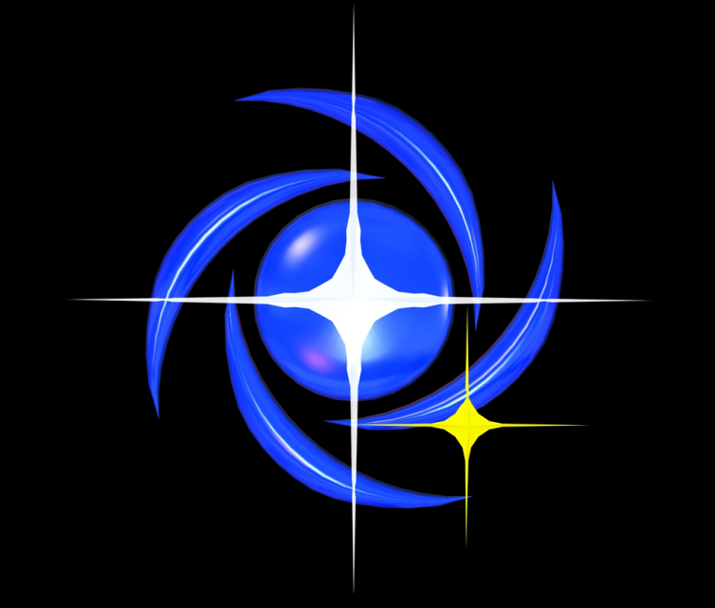
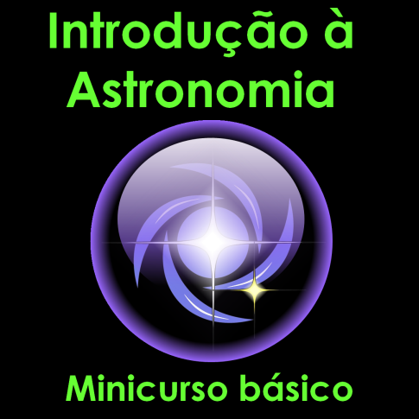
Centro de Divulgação da Astronomia
Observatório Dietrich Schiel
A Lua e as marés
André Luiz da Silva
Observatório Dietrich Schiel
/CDCC/USP
Imagem de fundo: céu de São Carlos na data de fundação do observatório Dietrich Schiel (10/04/86, 20:00 TL) crédito: Stellarium

Slide 2
O que é maré?

Slide 3
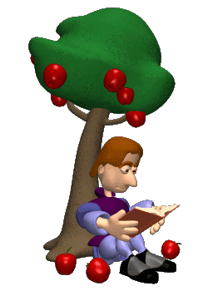
Fenômeno associado à gravidade...
Notes:
Crédito da imagem: http://www.seronline.pt/biblioteca/recursosweb/FisicaQuimica_NewtonF%C3%ADsica/fora_gravtica.html

Slide 4
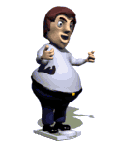
Gravidade depende de duas coisas:
distância dos corpos
massa que eles têm
Crédito das imagens: Terra Lua: André Luiz da Silva/CDA/CDCC/USP/ Homem na balança:http://simplesmentehomens.blogs.sapo.pt/3690.html

Slide 5
matematicamente...
gravidade é uma força que depende:
das massas dos corpos
da distância entre eles

Slide 6
Marés altas e
marés baixas

Slide 7
A Lua tem gravidade e atrai a Terra...
(e a Terra atrai a Lua também)
Figura fora de escala
Crédito da imagem: André Luiz da Silva/CDA/CDCC

Slide 8
Especialmente a parte líquida do planeta (os oceanos)
Figura fora de escala
Crédito da imagem: André Luiz da Silva/CDA/CDCC

Slide 9
Observe o que acontece
quando a Terra gira...
Figura fora de escala
Crédito da imagem: André Luiz da Silva/CDA/CDCC

Slide 10
o Sol também causa força de maré,
só que menor...
Figura fora de escala
Crédito da imagem: André Luiz da Silva/CDA/CDCC

Slide 11
às vezes as marés do Sol e da Lua se “ajudam”...
e às vezes “se atrapalham”...
Figura fora de escala
Lua Quarto
Minguante
Lua Nova
Lua
Cheia
Lua Quarto
Crescente
Crédito da imagem: André Luiz da Silva/CDA/CDCC

Slide 12
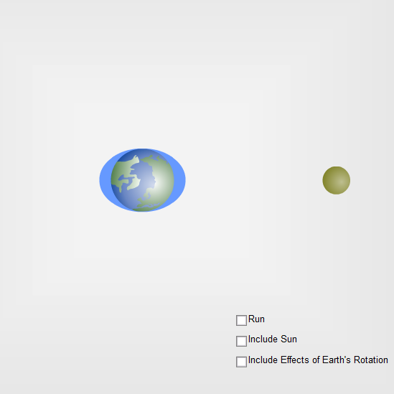
As marés: simulador
Crédito: Universidade de Nebraska

Slide 13
Consequências:
rotação da Terra freando ≈1,5 ms/século
Lua se distanciando da Terra:
≈ 4 cm/ano
tendência: períodos de rotação sincronizados, T=47 dias atuais e Lua a 550 mil km
Notes:
Por causa das marés, a rotação da Terra vai sendo freada cerca de 1,5 ms/ano
a Lua vai ficando mais distante da Terra, cerca de 4 cm/ano
A tendência do sistema é que os dois astros fiquem com órbitas e períodos de rotação sincronizados, com o período de rotação da Terra durando 47 dias atuais e a Lua a 550 mil km de distância (43% maior que a distância atual)

Slide 14
Apêndice

Slide 15
Entendendo a forma da saliência
F₁
F₂
F₃
CM
d₁
d₂
d₃
Figura fora de escala
Crédito da imagem: André Luiz da Silva/CDA/CDCC

Slide 16
Diferenças entre as forças
(subtraindo F₂ de todas elas)...
F₁-F₂
F₃-F₂
F₂-F₂
CM
Figura fora de escala
Crédito da imagem: André Luiz da Silva/CDA/CDCC

Slide 17
Diferenças entre as forças
(subtraindo F₂ de todas elas)...
F₁-F₂
F₃-F₂
F₂-F₂
CM
Figura fora de escala
Crédito da imagem: André Luiz da Silva/CDA/CDCC

Slide 18
Agora, acrescentando a Terra:
F₁
F₂
F₃
d₁
d₂
d₃
Figura fora de escala
Crédito da imagem: André Luiz da Silva/CDA/CDCC

Slide 19
Diferenças entre as forças
F₁-F₂
F₃-F₂
F₂-F₂
Figura fora de escala
Crédito da imagem: André Luiz da Silva/CDA/CDCC

Slide 20
Diferenças entre as forças
F₁-F₂
F₃-F₂
F₂-F₂
Figura fora de escala
Crédito da imagem: André Luiz da Silva/CDA/CDCC

